Slide 2
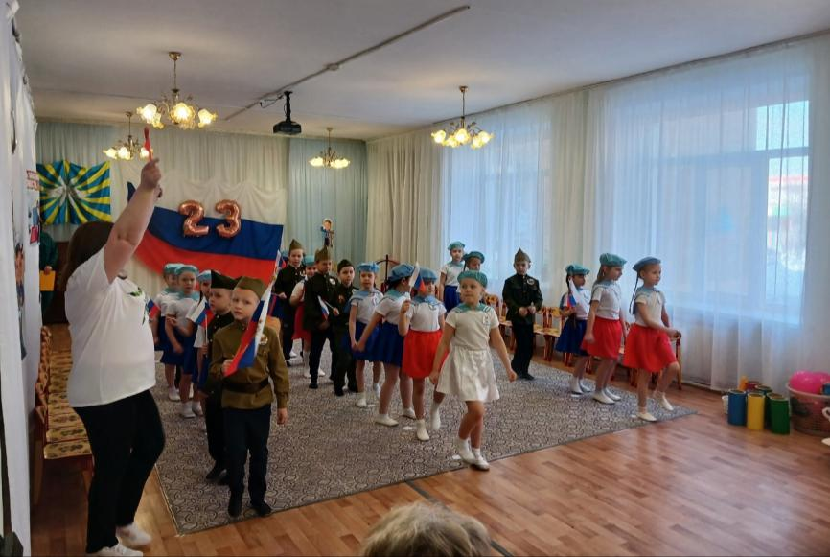
" Наша армия сильна- охраняет мир она!"

Slide 3
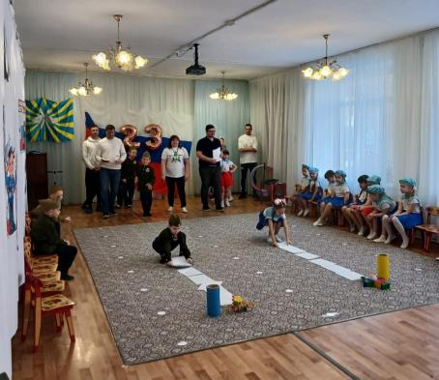
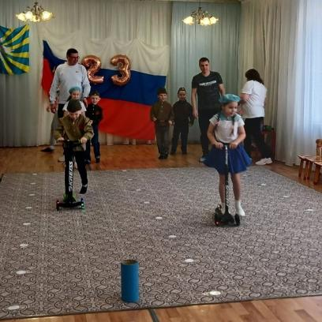
«Доставь донесение»
«Взлетная полоса»»

Slide 4
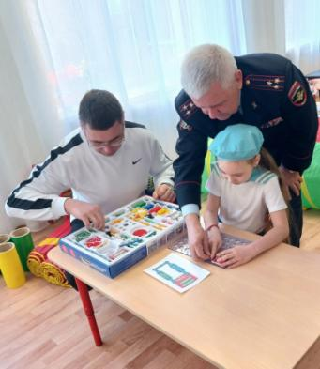
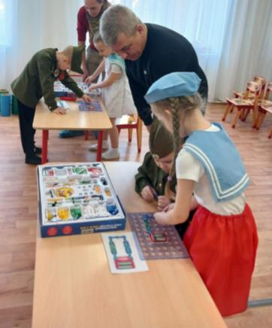
«Авиаконструкторы с папами»

Slide 5
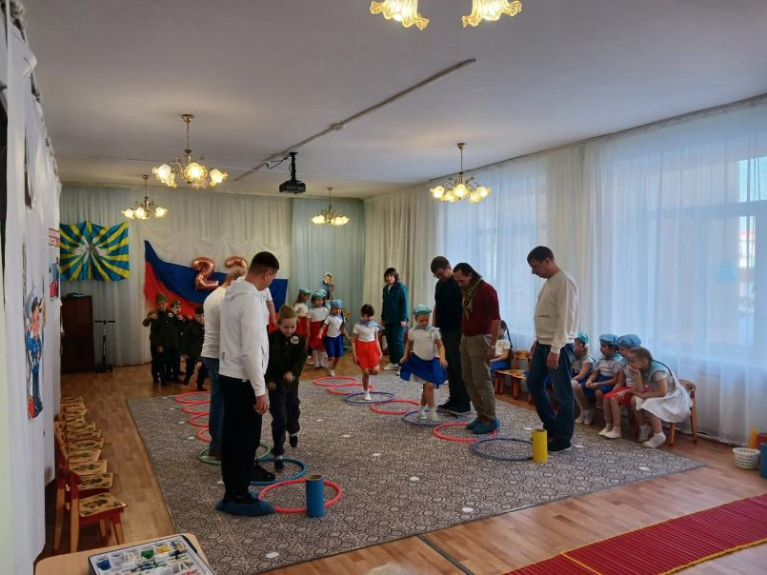
«Переправа»

Slide 6
«Запасись боеприпасами»

Slide 7
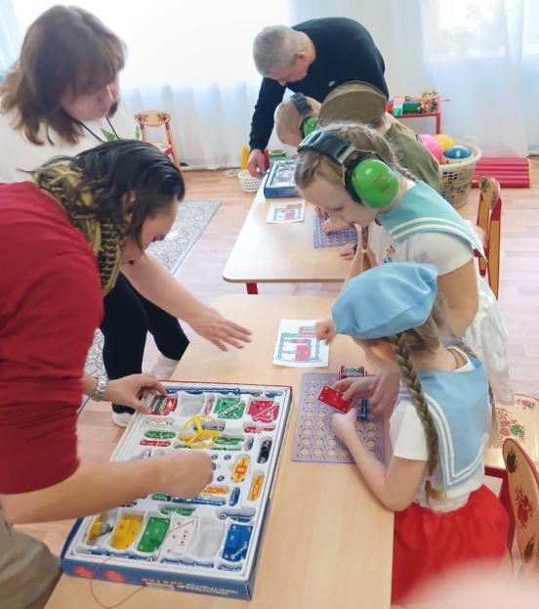
«Знатоки» Сигнал SOS

Slide 8
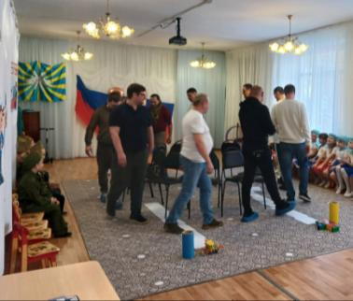
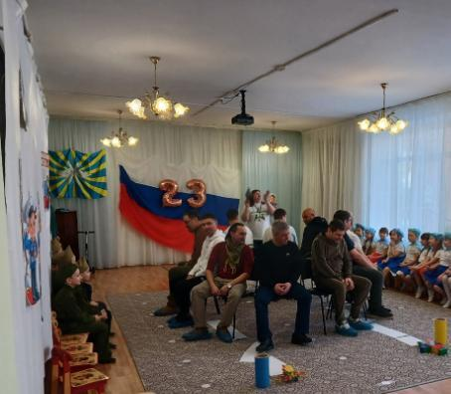
«Парашютисты»

